Slide 1
제1장 - 국가통계제도

Slide 2
1.1 국가 통계의 의미와 유형
1.1.2 국가통계의 유형

Slide 3
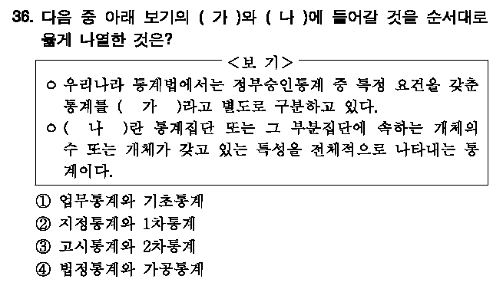
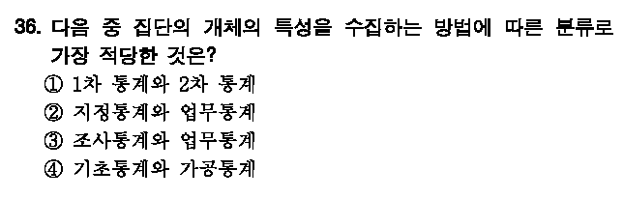
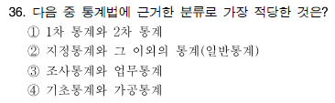
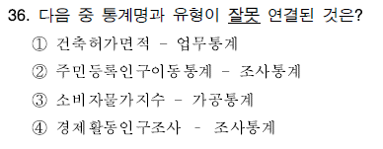
2019년도 1학기
2018년도 1학기
2017년도 1학기
2016년도 1학기
통계조사로 수집하는가 행정보고를 통해 수집된 자료를 이용하는가? -> 조사하는가 이미 있는 데이터를 쓰는가
조사통계 : 분석대상이 되는 집단을 대상으로 통계조사를 실시 -> 조사표 상의 기록에 의하여 작성된 통계
업무통계 : 단체가 법령에 의거하여 개인 및 단체가 제출한 서류(보고,신고,등록,신청) -> 사후적으로 집계하여 작성한 통계
통계작성방법에 따라 통계조사로 직접 얻어지는가 자료값으로 얻어내는가? -> 직접적인가 부수적인가
1차통계(기초통계) : 통계조사의 결과로 직접 얻어진 통계 -> 집단이나 개체의 특성을 전체적으로 나타냄
2차통계(가공통계) : 1차통계에서 연산을 통해서 얻어진 통계 -> 대푯값, 지수등을 나타냄
우리나라 통계법에서 정부승인 통계의 요건을 충족하는가?
지정통계 : 정부승인통계중 통계법17조를 충족하는 통계
일반통계 : 지정통계 이외의 통계

Slide 4
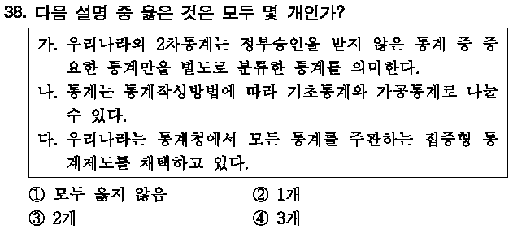
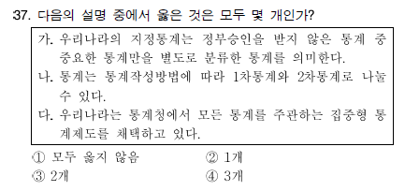
2018년도 1학기
2015년도 1학기
가 – 해당 설명은 지정통계에 가깝긴 하지만 지정통계도 아닌게 지정통계는 정부승인을 받은 것이다. 일반통계도 정부승인을 받은 것이다. 따라서 2018, 2015 둘다 아니다
나 – 1차통계와 2차통계는 통계 작성 방법에 따라 나뉜다. 1차통계와 2차통계는 다른 말로 기초통계와 가공통계이다.
다 – 우리나라는 분산형 통계제도이다.

Slide 5
1.2 국가통계제도
1.2.1 국가통계제도의 유형

Slide 6
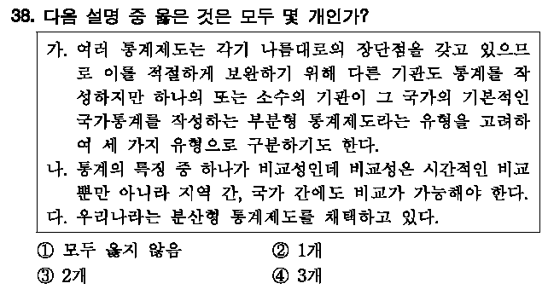
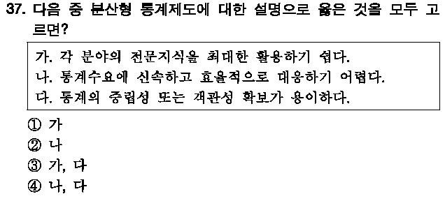
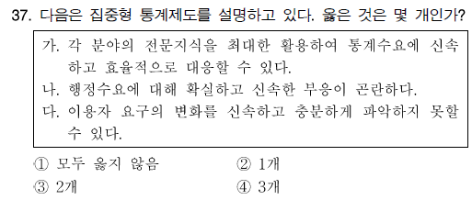
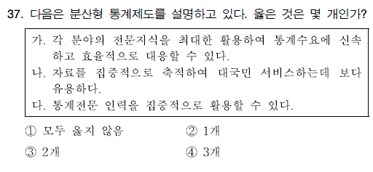
2019년도 1학기
2018년도 1학기
집중형과 분산형을 합친 것을 절충형이라고 하는데 두개로 이야기할 땐 분산형의 일종으로 본다.
비교성은 시간적,지역 간,국가 간의 비교가 가능해야 한다.
(1.2.3 국제기구와 통계)
우리나라는 분산형 통계제도이다.
집중형 통계제도는 통계수요에 신속하지 못하고 분산형 통계제도가 통계수요에 신속하게 대응할 수 있다.
집중형 통계제도는 단일 통계기관의 자료를 집중적으로 축적하여 이용자에게 자료를 체계적으로 공급할 수 있다.
집중형 통계제도는 특정 부처의 영향으로부터 자유롭고 정치적으로 중립되어 통계의 객관성을 확보할 수 있다. 반면 분산형 통계제도는 여러 기관에서 따로 작성하여 객관성 확보가 힘들다.
집중형 통계제도는 통계전문가가 데이터를 수집하는데 분산형 통계제도는 이가 보장되지 않아 집중적으로 활용하기 어렵다.
2017년도 1학기
2016년도 1학기

